Slide 1

Филиал МАОУ «Асланинская средняя общеобразовательная школа»
« Авазбакеева – Красноярская начальная общеобразовательная школа - детский сад»
627050 Тюменская область, Ялуторовский район, д.Краный Яр, ул.Победы д.1, тел. 46 -3-48.
ОТЧЕТ О РЕАЛИЗАЦИИ
проекта
«ПОБЕДИТЕЛИ В СЕМЕЙНЫХ ФОТОАЛЬБОМАХ»
Авторы проекта:
Сайфуллина Флера Рахимчановна заведующая филиалом
Сирачева Гульнара Нуриахметовна, воспитатель

Slide 2
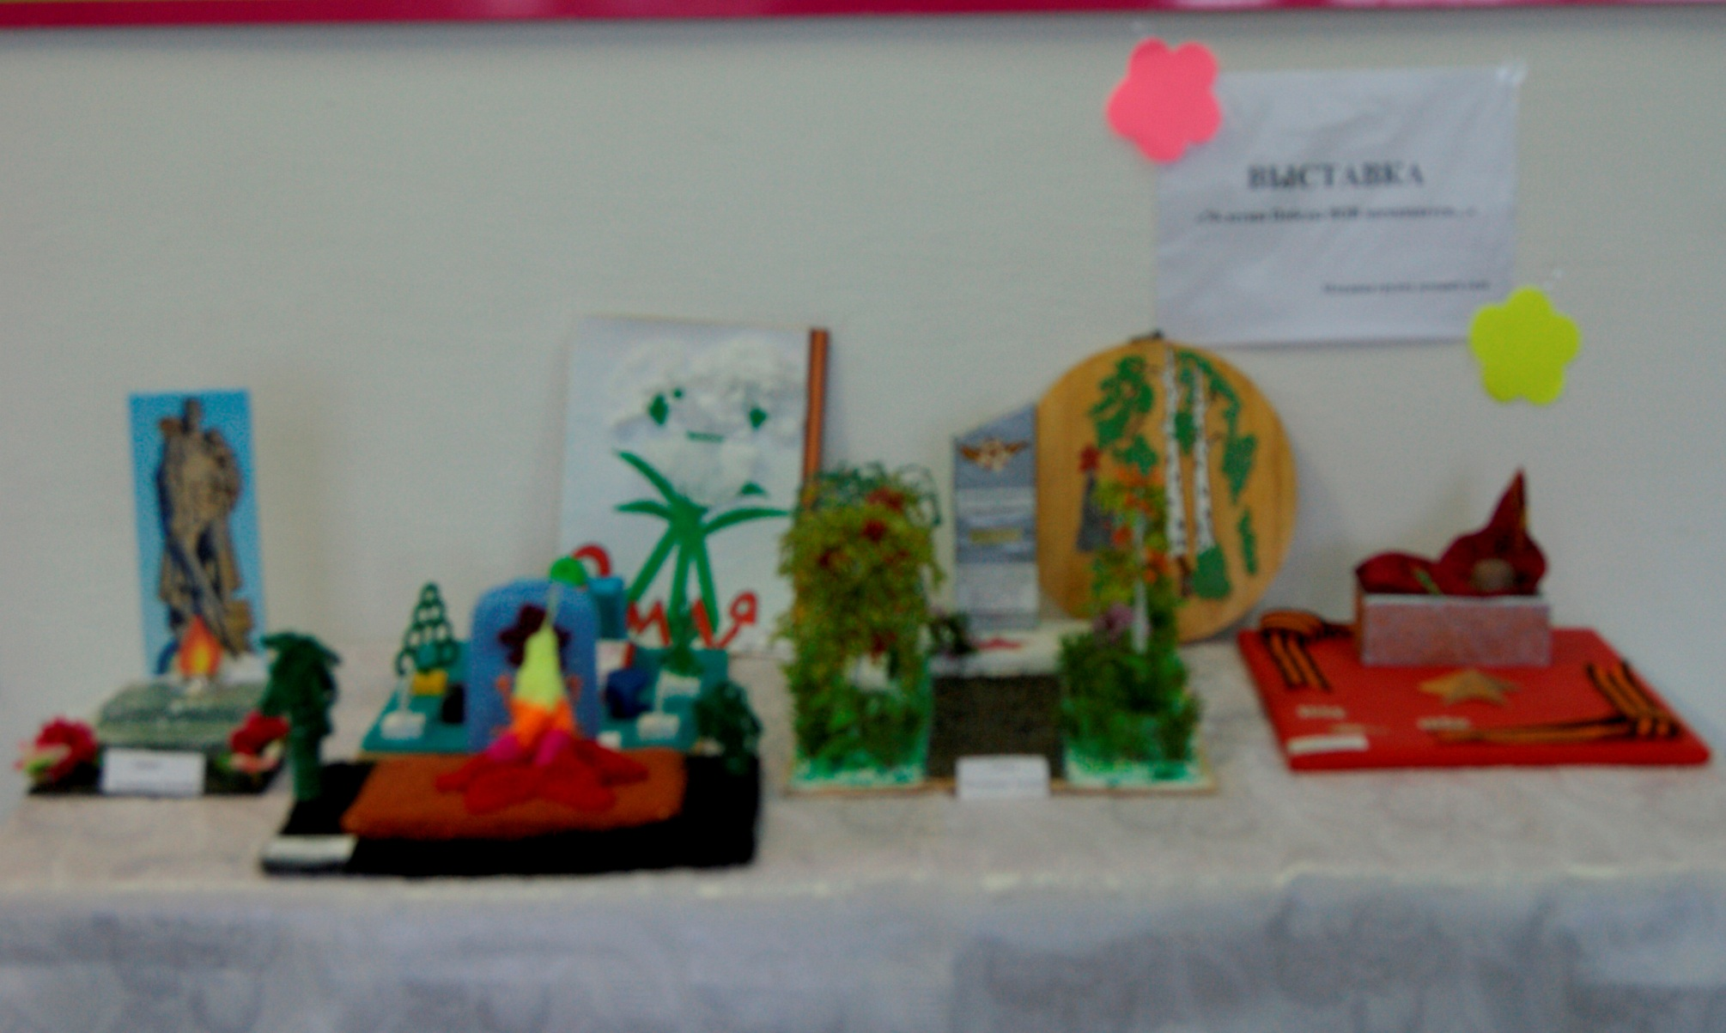
Выставка «70-летию ВОВ посвящается….»

Slide 3
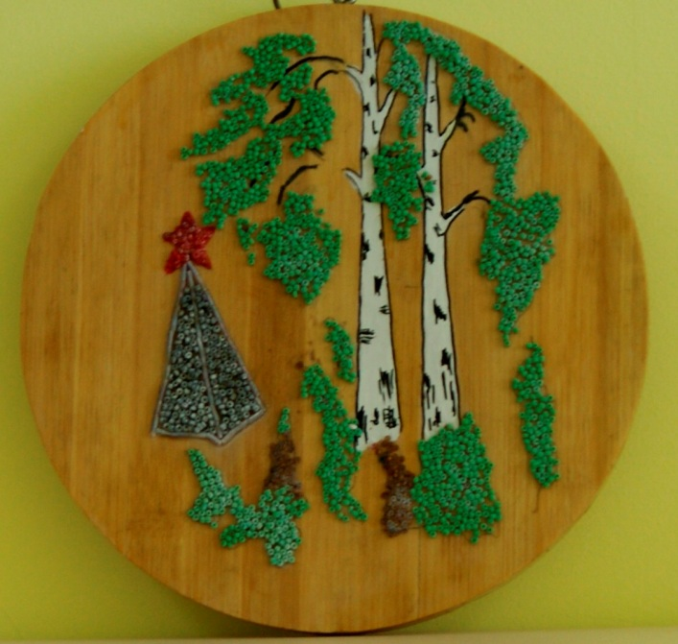
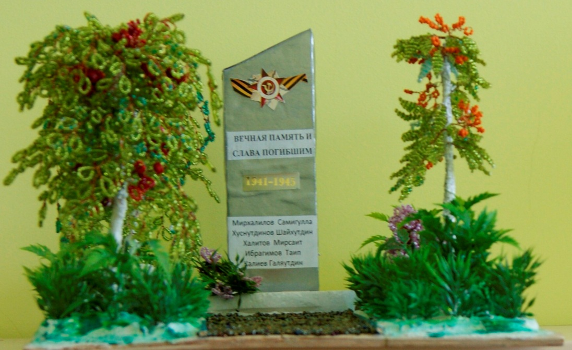
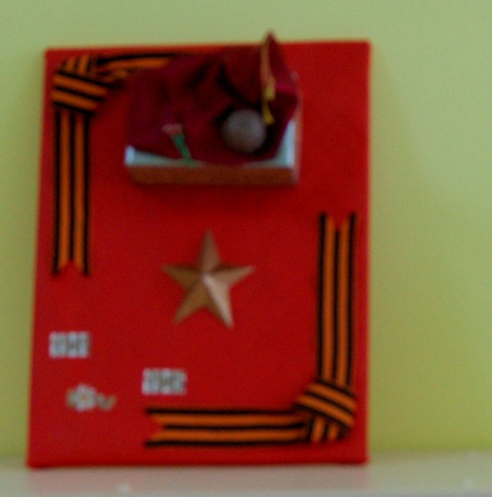
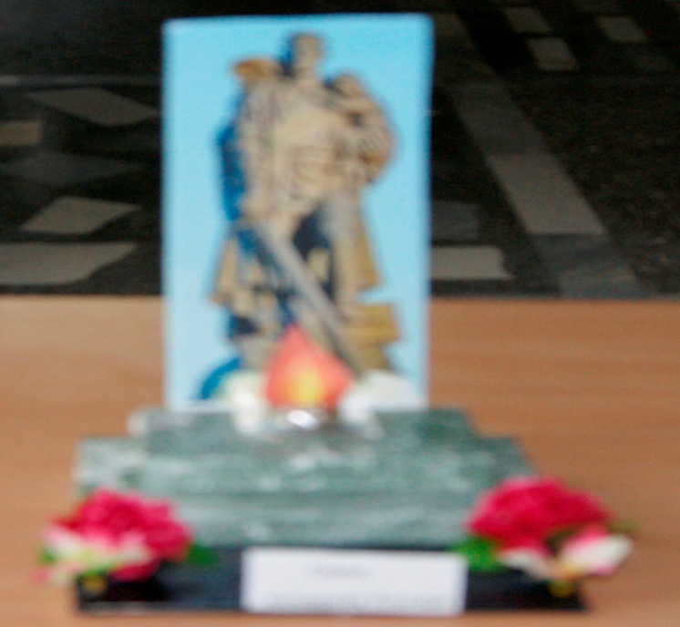

Slide 4
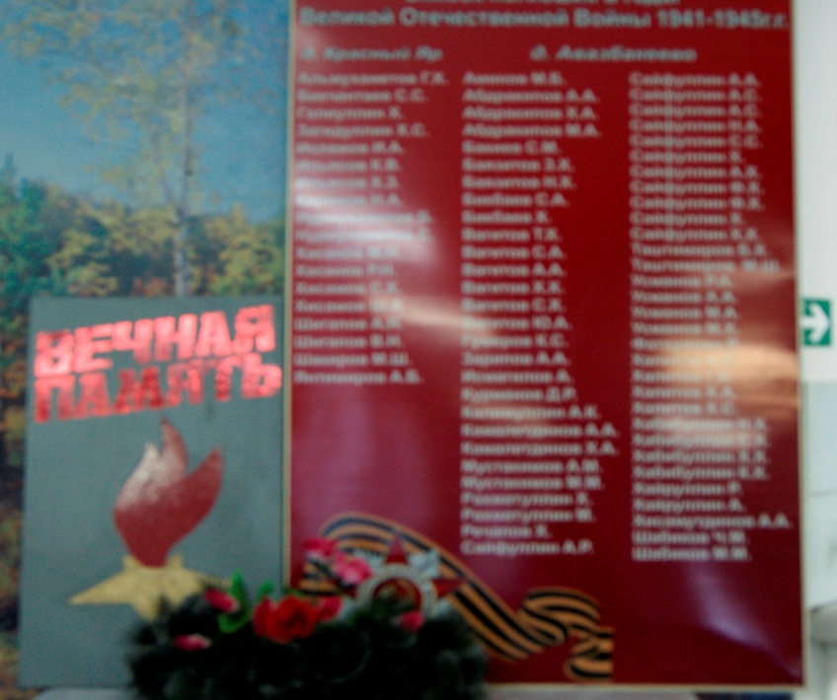
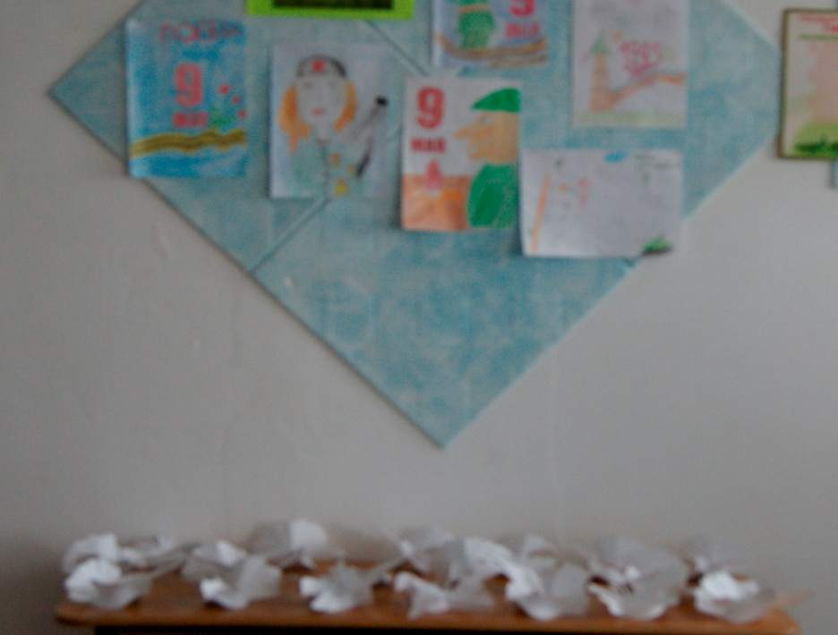
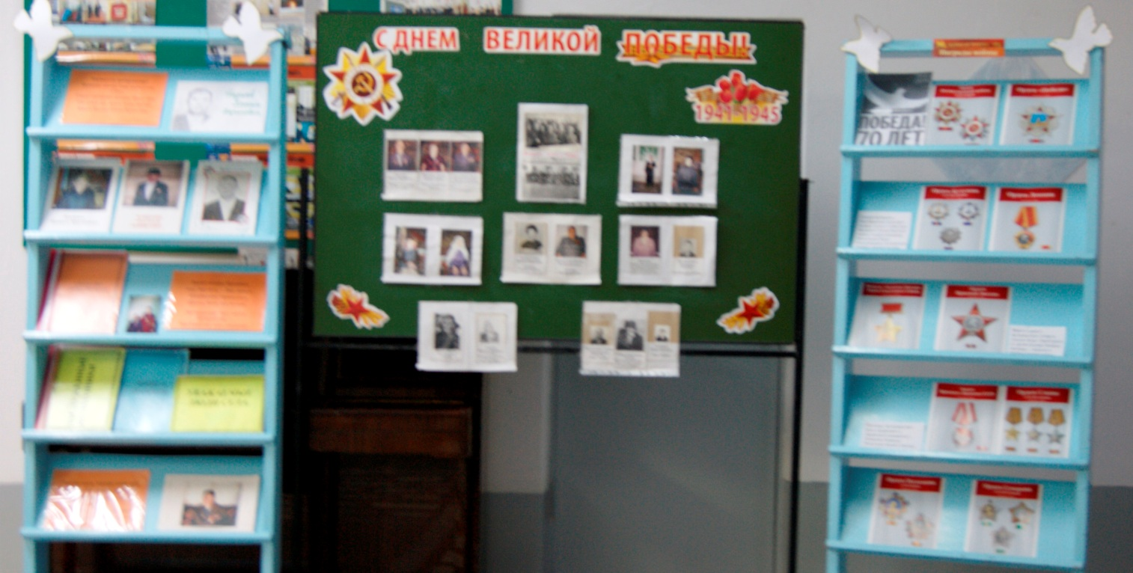

Slide 5
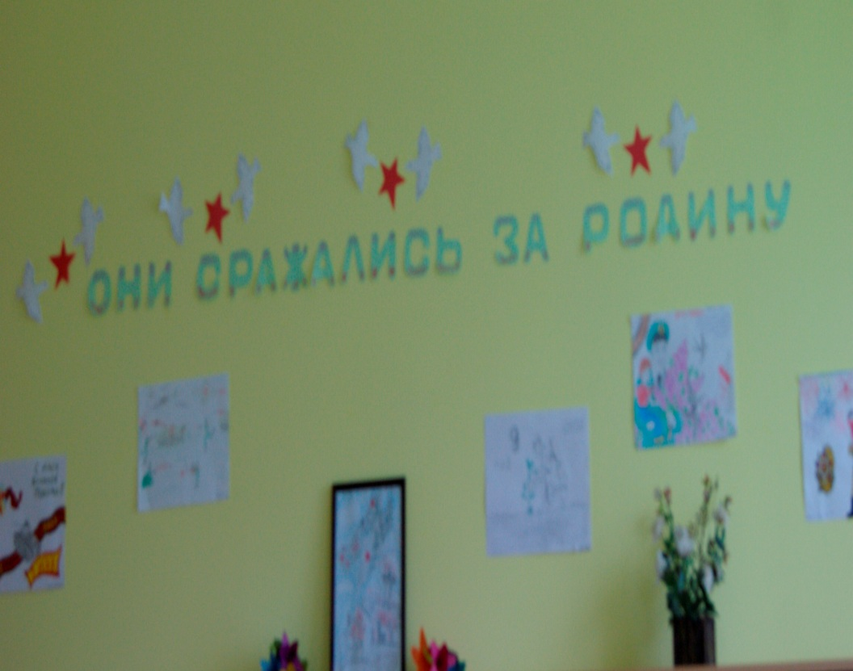
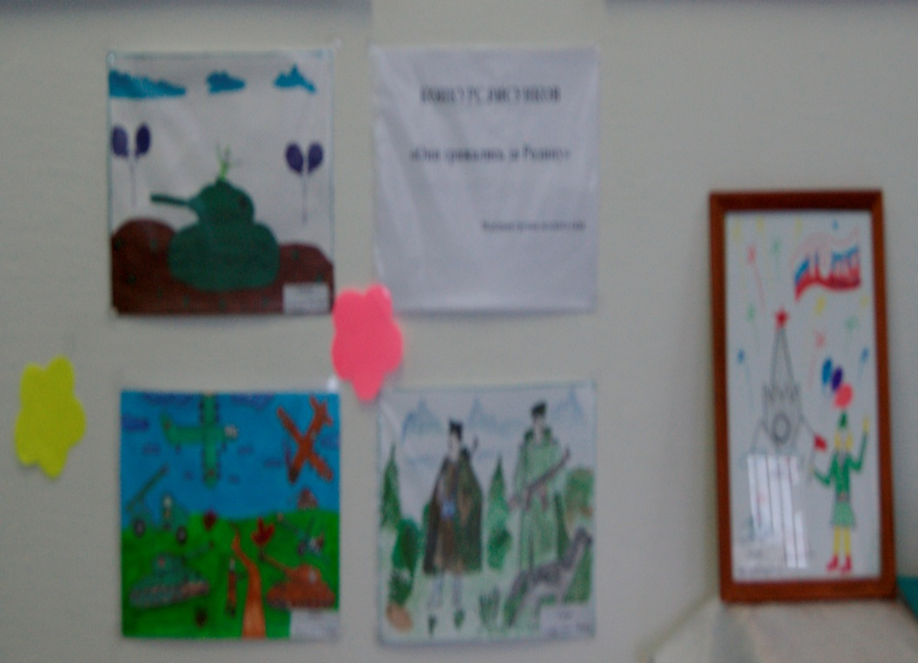
Конкурс рисунков
«Они сражались за Родину»

Slide 6
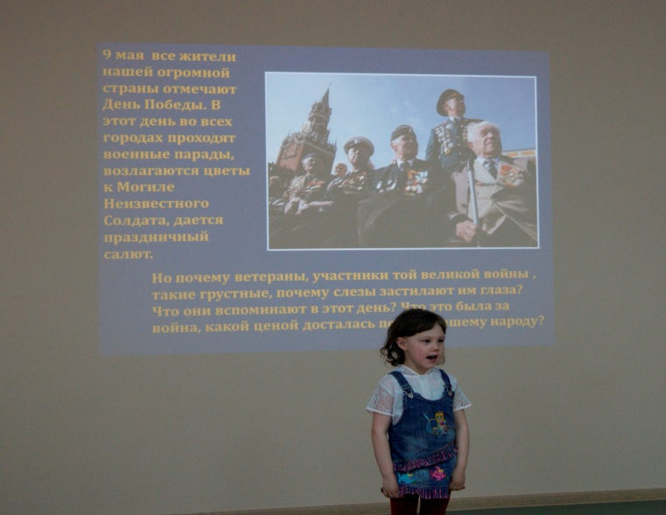
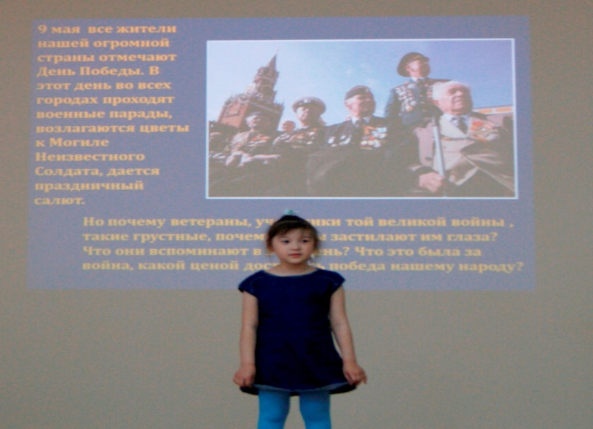
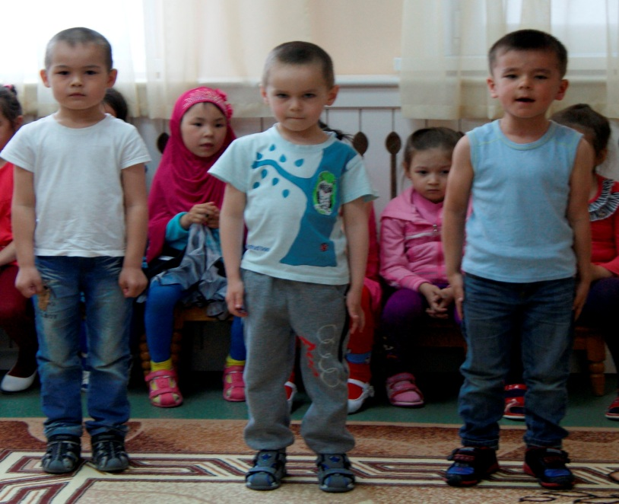

Конкурс чтецов
«Героям Отечества

Slide 7
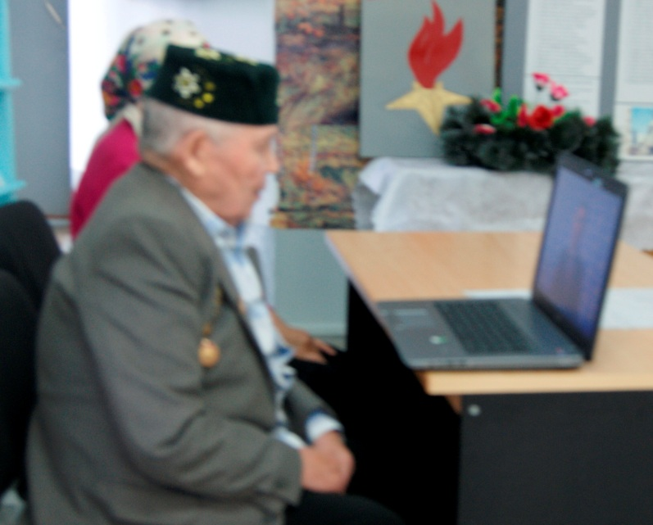
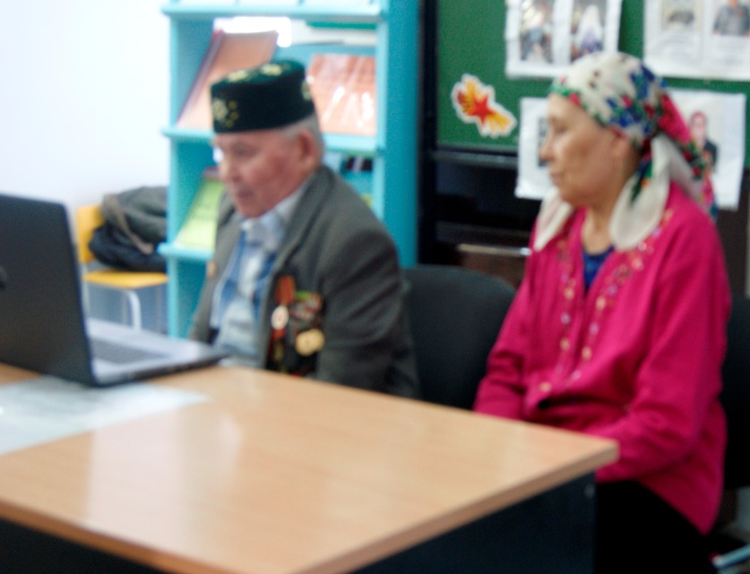
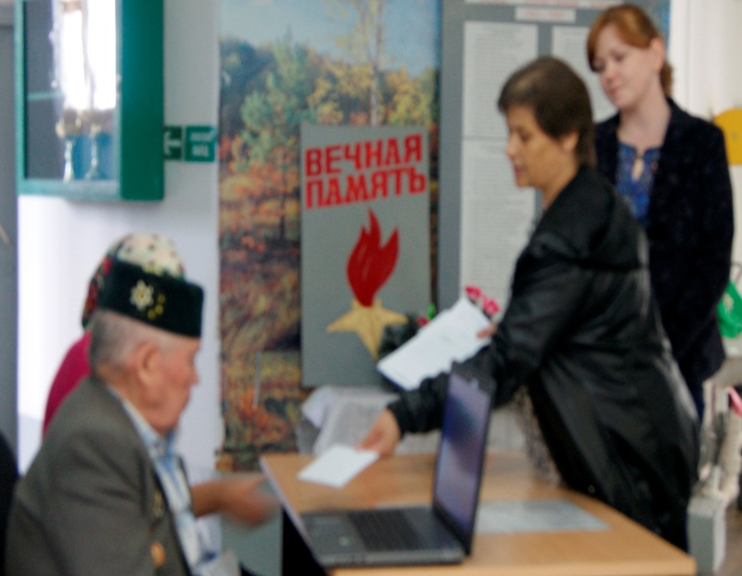
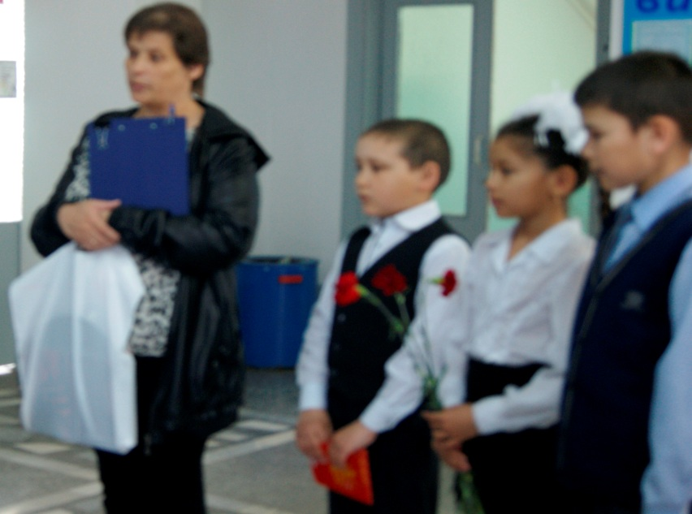
Акция "Подарок в дом ветерану"

Slide 8
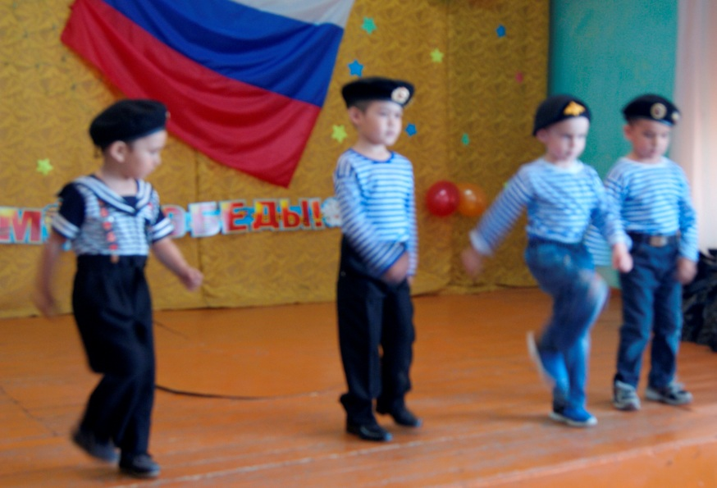
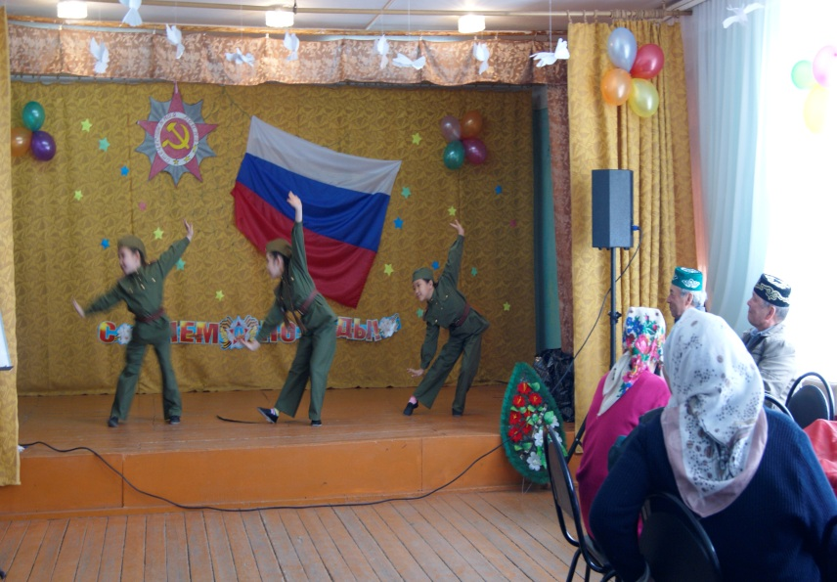
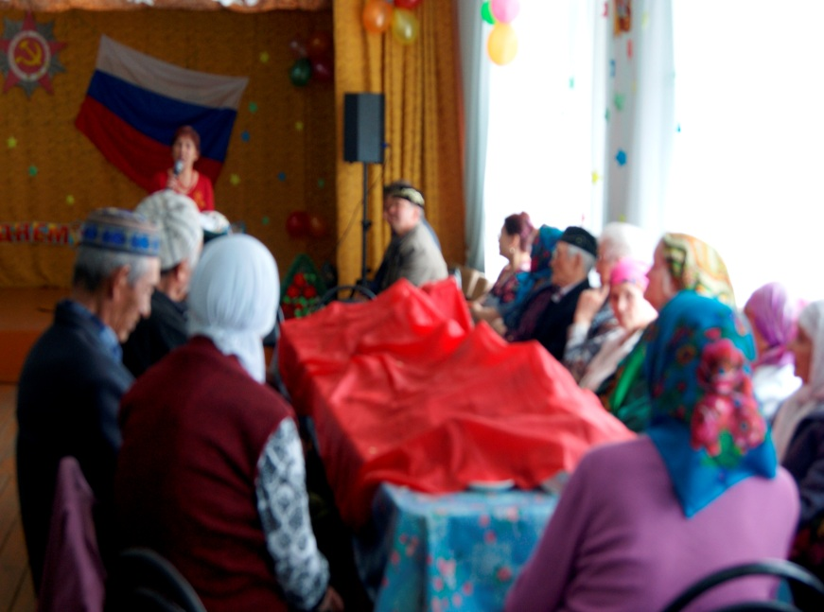
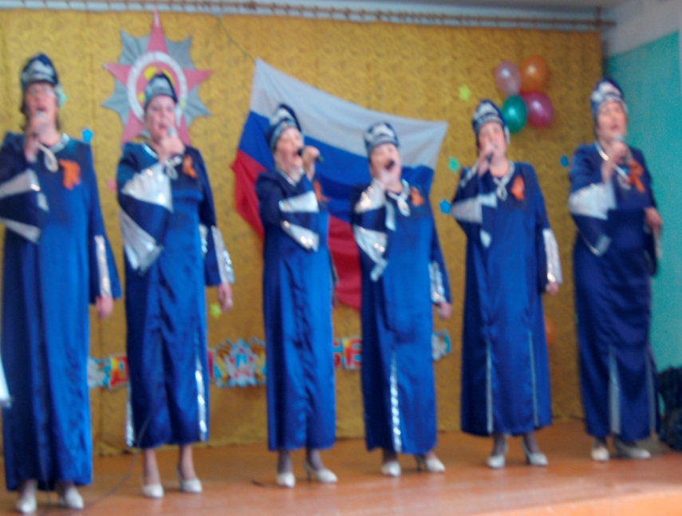
Чествование ветеранов села

Slide 9
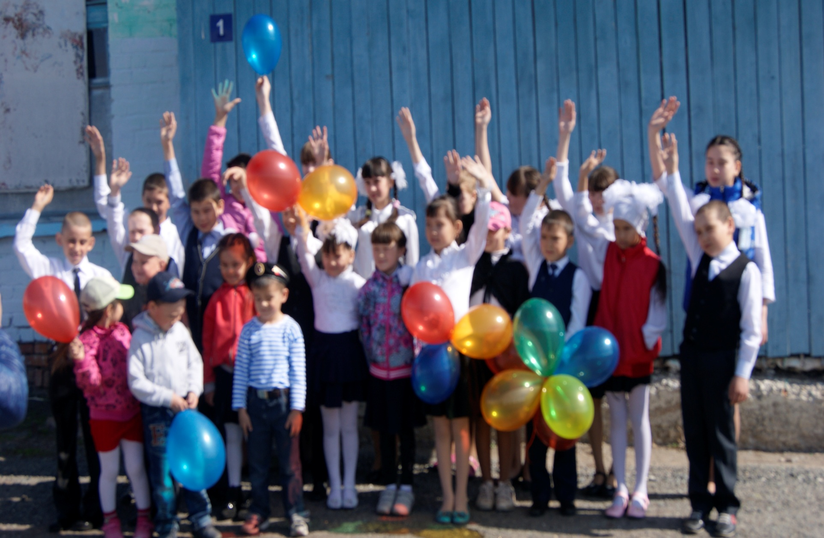
"Пусть всегда будет солнце!"

